Slide 1
NyanCat
Авторы работы: Хитрун Полина Константиновна
Дмитриева Марина Евгеньевна

Slide 2
Введение
Идея проектной работы - создание компьютерной игры, аналогичной мобильной игре NyanCat. Данный продукт позволит пользователям, предпочитающим компьютер телефону, интересно провести досуг и получить наслаждение от игрового процесса.

Slide 3
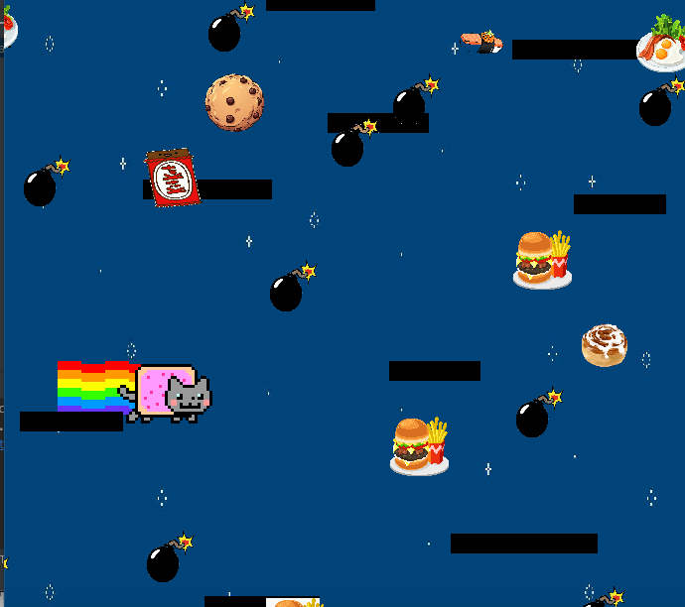

Slide 4
Реализация
Для создания компьютерной игры на языке программирования Python была задействована библиотека для разработки игр Pygame, библиотека random для генерации случайных элементов, а также модуль os, предоставляющий функции для работы с операционной системой, и модуль sys.

Slide 5
Реализация
В игре NyanCat созданы такие классы, как:
1. Blocks() (методы __init__(), update()), осуществляющий генерацию платформ;
2. Food() (методы __init__(), update()), осуществляющий генерацию элементов еды на игровом поле и обеспечивающий взаимодействие персонажа с ними;
3. NyanCat() (методы __init__(), cut_sheet(), update()), обеспечивающий передвижение персонажа по игровому полю и его взаимодействие с платформами;
4. Bomb() (методы __init__(), delete(), update()), обеспечивающий генерацию бомб и взаимодействие персонажа с ними

Slide 6
Реализация
Для учета времени был задействован специальный класс Clock модуля time (метод tick());
Для получения информации о событиях пользовательского ввода были задействованы события Pygame (MOUSEBUTTONDOWN, KEYDOWN, KEYUP);
Объекты игры являются спрайтами.

Slide 7
Заключение
В ходе проектной работы мы написали компьютерную игру NyanCat на языке программирования Python, что и являлось целью нашего проекта. В будущем мы планируем развить нашу игру, добавив в неё магазин и реализовав возможность взаимодействия с его элементами.

